Slide 1


GIỚI THIỆU
HỆ THỐNG QUẢN LÝ
HỒ SƠ, SỔ SÁCH

Slide 2

NỘI DUNG TRÌNH BÀY
I. Giới thiệu tổng quan
II. Lợi ích
III. Mô hình triển khai
IV. Chức năng nghiệp vụ phần mềm
V. Quy trình thực hiện
VI. Màn hình chức năng và các biểu đồ theo dõi

Slide 3

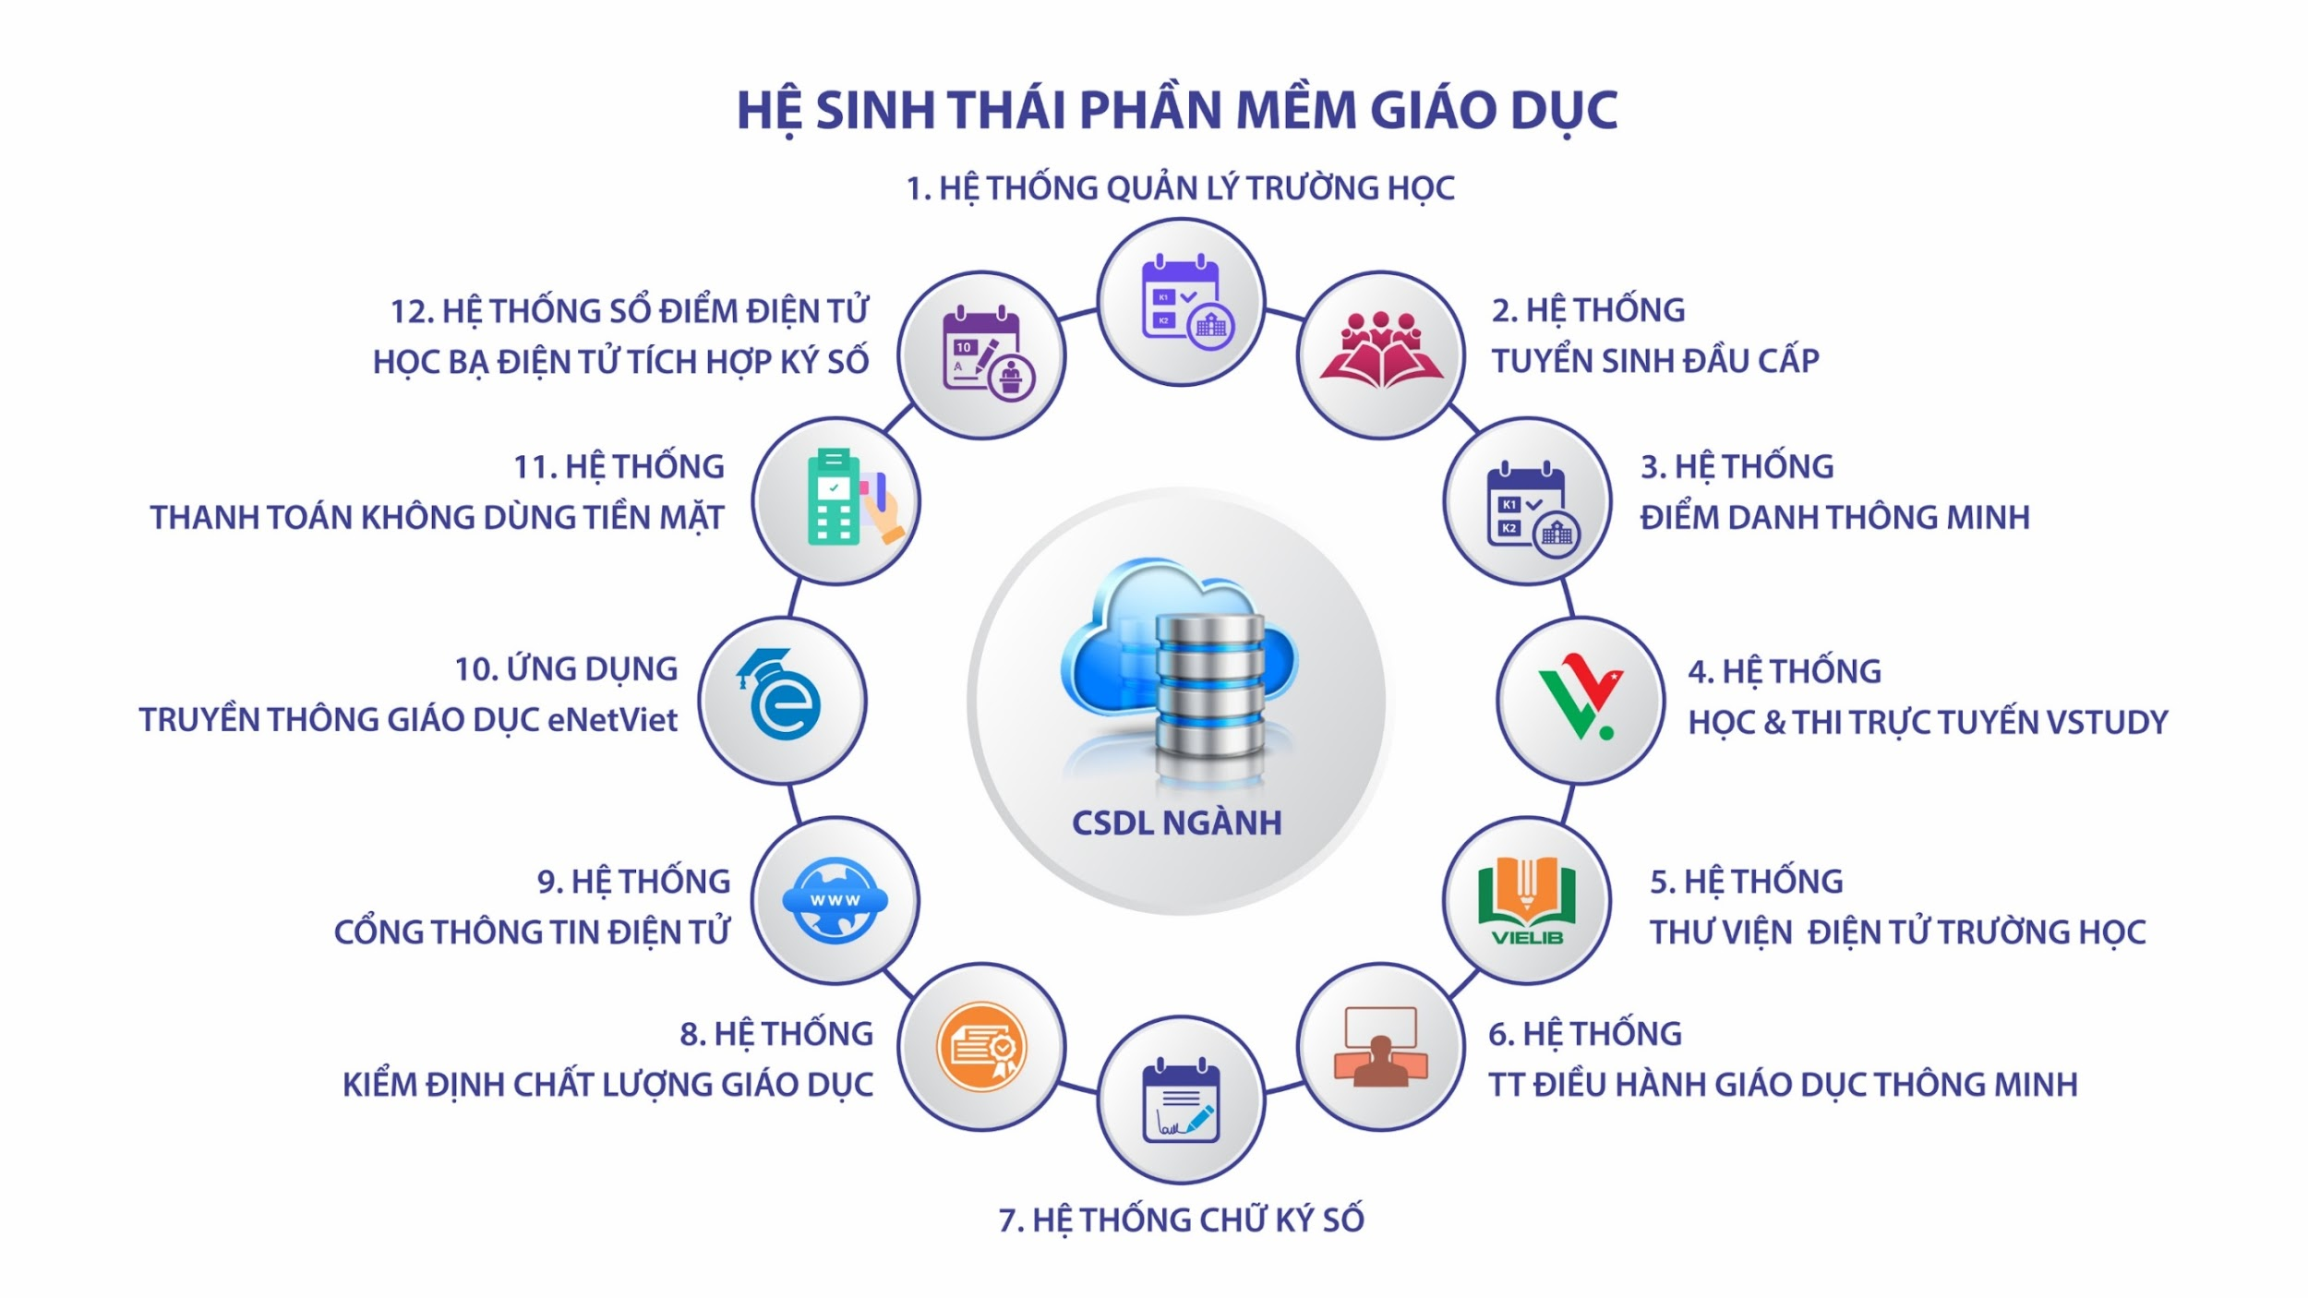

HỆ SINH THÁI PHẦN MỀM GIÁO DỤC
CSDL NGÀNH

Slide 4


I. GIỚI THIỆU TỔNG QUAN
Căn cứ pháp lý:
Quyết định số 131/QĐ-TTg ngày 25/01/2022 của Thủ tướng Chính phủ phê duyệt đề án “Tăng cường ứng dụng công nghệ thông tin và chuyển đổi số trong giáo dục và đào tạo giai đoạn 2022 - 2025, định hướng đến năm 2030”;
2. QĐ số 4725/QĐ-BGD&ĐT, ngày 30 tháng 12 năm 2022, Ban hành Bộ chỉ số đánh giá mức độ chuyển đổi số của CSGDPT và GDTX của Bộ trưởng Bộ GD&ĐT;
3. Thông tư 52/2020/TT-BGD&ĐT, ngày 31 tháng 12 năm 2020, Ban hành Điều lệ Trường mầm non;
4. Thông tư 28/2020/TT-BGD&ĐT, ngày 04 tháng 09 năm 2020, Ban hành Điều lệ Trường tiểu học;
5. Thông tư 32/2020/TT-BGD&ĐT, ngày 15 tháng 09 năm 2020, Ban hành Điều lệ
Trường THCS, Trường THPT và trường Phổ thông có nhiều cấp học.

Slide 5
I. GIỚI THIỆU TỔNG QUAN
Hệ thống Quản lý Hồ sơ sổ sách điện tử là hệ thống phần mềm hỗ trợ nhà trường, nhà quản lý trong việc quản lý và lưu trữ hồ sơ sổ sách điện tử đáp ứng thông tư quy định điều lệ trường tiểu học, trường THCS và THPT của Bộ GD&ĐT.
Hồ sơ, sổ sách điện tử bao gồm:
- Đối với Phòng GD&ĐT, Sở GD&ĐT: Hồ sơ quản lý cấp phòng, sở, đồng thời quản lý các cấp dưới
- Đối với nhà trường:
+ Hồ sơ quản lý của nhà trường
+ Hồ sơ quản lý của của tổ chuyên môn và các bộ phận trong nhà trường
+ Hồ sơ của giáo viên: Kế hoạch bài dạy và các hồ sơ khác theo quy định của nhà trường.

Slide 6
II. LỢI ÍCH HỆ THỐNG QUẢN LÝ HSSS
Đối với giáo viên
1. Tiết kiệm thời gian, công sức và các khoản chi phí in ấn toàn bộ hồ sơ cá nhân Tránh được nguy cơ mất mát, hư hỏng bởi các lý do không mong muốn từ hồ sơ giấy.
2. Tránh được việc quên hồ sơ, giáo án khi lên lớp. Thực hiện quản lý, lưu trữ hồ sơ hàng năm khoa học, dễ tìm, dễ lấy.
3. Người dùng có thể trình ký bất kỳ nơi đâu khi có kết nối Internet -> Tiết kiệm thời gian trong công việc trình ký hồ sơ.
4. Đảm bảo quy trình sử dụng sổ sách chính xác, đúng vai trò đến từng cá nhân như hồ sơ đã được khai báo trên hệ thống CSDL ngành GD&ĐT.

Slide 7
2. LỢI ÍCH HỆ THỐNG QUẢN LÝ SỔ SÁCH MANG LẠI
Đối với CBQL trường
1. Tiết kiệm thời gian, công sức và các khoản chi phí in ấn và lưu trữ toàn bộ hồ sơ quản lý của nhà trường. Tránh được nguy cơ mất mát, hư hỏng bởi các lý do không mong muốn từ hồ sơ giấy.
2. Thực hiện quản lý, lưu trữ hồ sơ của nhà trường hàng năm khoa học, dễ tìm, dễ lấy.
3. Nộp hồ sơ trình kí lên cấp trên thuận lợi. Nhận hồ sơ được duyệt và các văn bản chỉ đạo kịp thời.

Slide 8
2. LỢI ÍCH HỆ THỐNG QUẢN LÝ SỔ SÁCH MANG LẠI
Đối với CBQL trường
4. Cho phép kiểm soát tình hình hoàn thành hồ sơ sổ sách của giáo viên, nhà trường mà không cần phải kiểm tra trực tiếp.
5. Liên thông hồ sơ sổ sách với phần mềm Kiểm định chất lượng, hỗ trợ công tác tìm kiếm, lưu các minh chứng kiểm định nhanh gọn, khoa học.
6. Cho phép khai thác và có thể chia sẻ dữ liệu hồ sơ sổ sách theo yêu cầu.
Giúp thay đổi quy trình làm việc liên quan đến quản lý các loại hồ sơ trong ngành GD&ĐTĐT giúp việc quản lý hồ sơ sổ sách trở thành việc đơn giản. CBQL và giáo viên có nhiều thời gian để nghiên cứu chuyên môn, nghiên cứu bài dạy, quan tâm trực tiếp đến học sinh, nâng cao chất lượng dạy học, tăng năng suất lao động.

Slide 9
2. LỢI ÍCH HỆ THỐNG QUẢN LÝ SỔ SÁCH MANG LẠI
Đối với CBQL Phòng GD&ĐT, Sở GD&ĐT
1. Thực hiện quản lý, lưu trữ hồ sơ hàng năm hàng năm trên môi trường số một cách khoa học, dễ tìm, dễ lấy.
2. Thực hiện chỉ đạo và ký duyệt hồ sơ của cấp dưới nhanh chóng, thuận tiện.
3. Có thể kiểm soát hồ sơ sổ sách của nhà trường mà không cần phải kiểm tra trực tiếp.
Giúp các cấp lãnh đạo quản lý hiệu quả việc thực hiện chuyển đổi số, kiểm tra chặt chẽ các hoạt động chuyên môn trong các nhà trường.

Slide 10
3. MÔ HÌNH
SỞ GD&ĐT
PHÒNG GD&ĐT
Mầm Non
Tiểu học
THCS
THPT & GDTX
Hệ thống quản lý hồ sơ, sổ sách điện tử liên thông dữ liệu với CSDL ngành
Phòng, Sở GD&ĐT ngoài việc quản lý hồ sơ sổ sách nội bộ còn có thể yêu cầu nhà trường nộp hồ sơ sổ sách điện tử phục vụ việc kí duyệt, việc kiểm tra, đánh giá và gửi các văn bản chỉ đạo.

Slide 11


4. CHỨC NĂNG NGHIỆP VỤ PHẦN MỀM
Sở, Phòng GD&ĐT
1. Tạo mẫu Sổ, quy định tần suất nộp hồ sơ, phân công đối tượng nộp hồ sơ và đối tượng ký duyệt trong nội bộ Phòng, Sở hoặc cho các cấp đơn vị bên dưới.
2. Cán bộ Phòng, Sở được phân công nộp hồ sơ tiến hành trình ký các hồ sơ nội bộ hoặc lên cấp trên.
3. Cán bộ Phòng, Sở được phân công ký hồ sơ tiến hành ký duyệt và ban hành hồ sơ nội bộ; kí duyệt và ban hành hồ sơ do cấp phòng, sở quản lý.
4. Cán bộ Phòng, Sở theo dõi tình trạng, trạng thái các hồ sơ

Slide 12

4. CHỨC NĂNG NGHIỆP VỤ PHẦN MỀM
Trường
1. Tạo mẫu Sổ, quy định tần suất nộp hồ sơ, phân công đối tượng nộp hồ sơ và đối tượng ký duyệt trong nội bộ Trường
2. Cán bộ Trường được phân công nộp hồ sơ tiến hành trình ký các hồ sơ trong nội bộ Trường hoặc lên cấp trên nếu được giao
3. Cán bộ Trường được phân công ký hồ sơ tiến hành ký duyệt và ban hành hồ sơ
4. Cán bộ Trường theo dõi tình trạng, trạng thái các hồ sơ

Slide 13
5. QUY TRÌNH THỰC HIỆN
Bước 3
Cán bộ, giáo viên thực hiện trình ký hồ sơ sổ sách
Bước 2
Bước 4
03
Phân công, phân nhiệm cho đơn vị, cán bộ, giáo viên được nộp hồ sơ sổ sách, ký duyệt và ban hành
Đơn vị, cán bộ ký duyệt, ban hành hồ sơ sổ sách theo phân công
04
02
Bước 1
Tạo mẫu sổ để lưu trữ, phân loại các hồ sơ sổ sách
Bước 5
05
01
Đơn vị, cán bộ tra cứu, theo dõi tính trạng, trạng thái các hồ sơ sổ sách

Slide 14
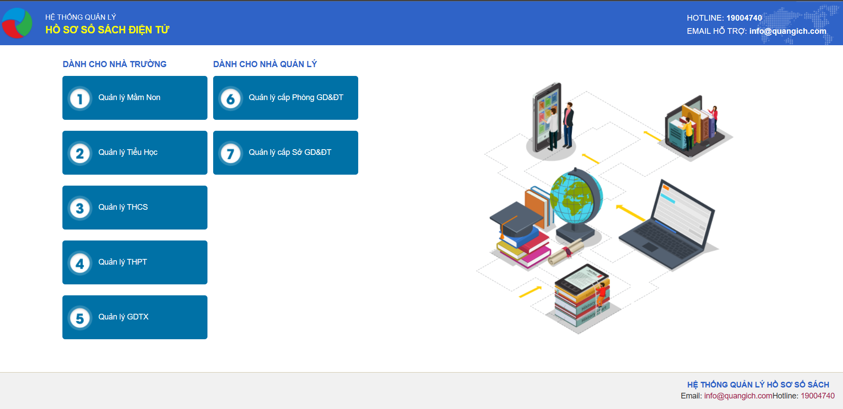
6. MÀN HÌNH CHỨC NĂNG & BIỂU ĐỒ THEO DÕI

Slide 15
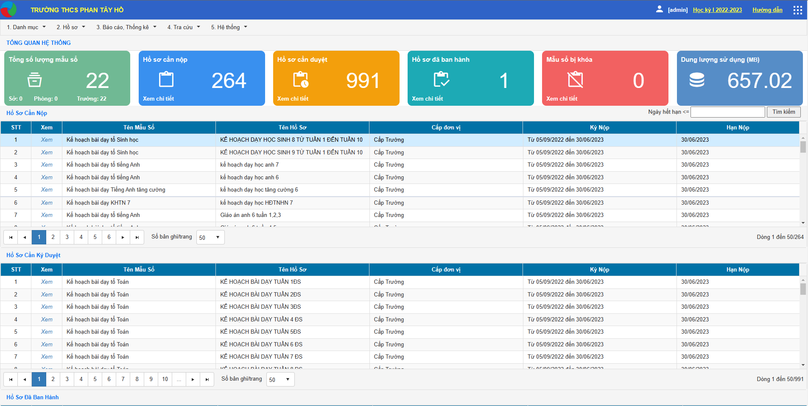
DASHBOARD THEO DÕI, GIÁM SÁT TỔNG QUAN

Slide 16
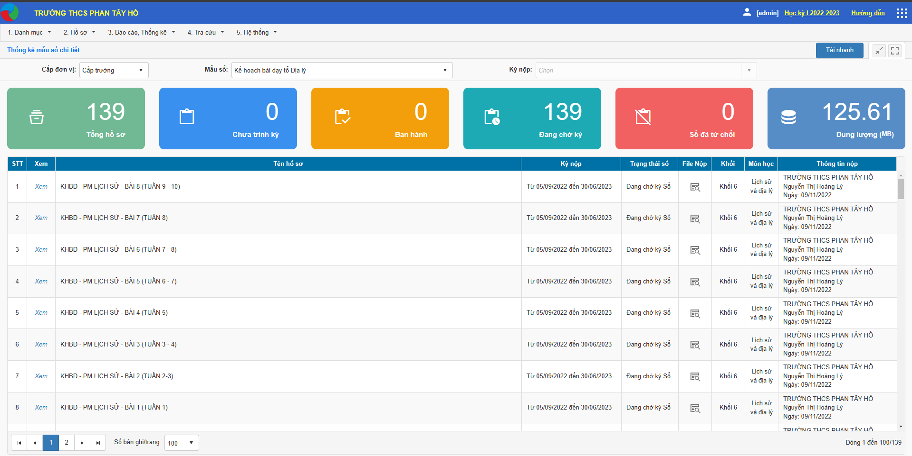
DASHBOARD THEO DÕI, GIÁM SÁT CHI TIẾT

Slide 17
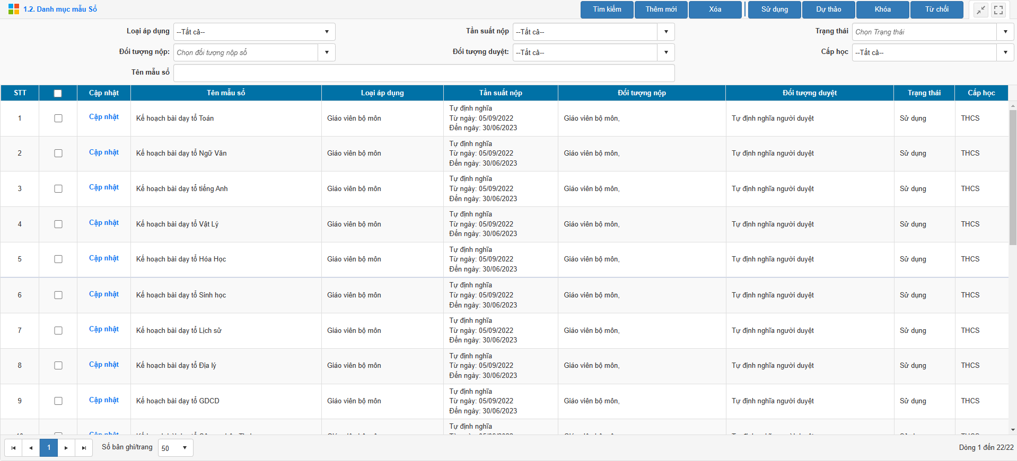
HÌNH ẢNH MẪU SỔ

Slide 18
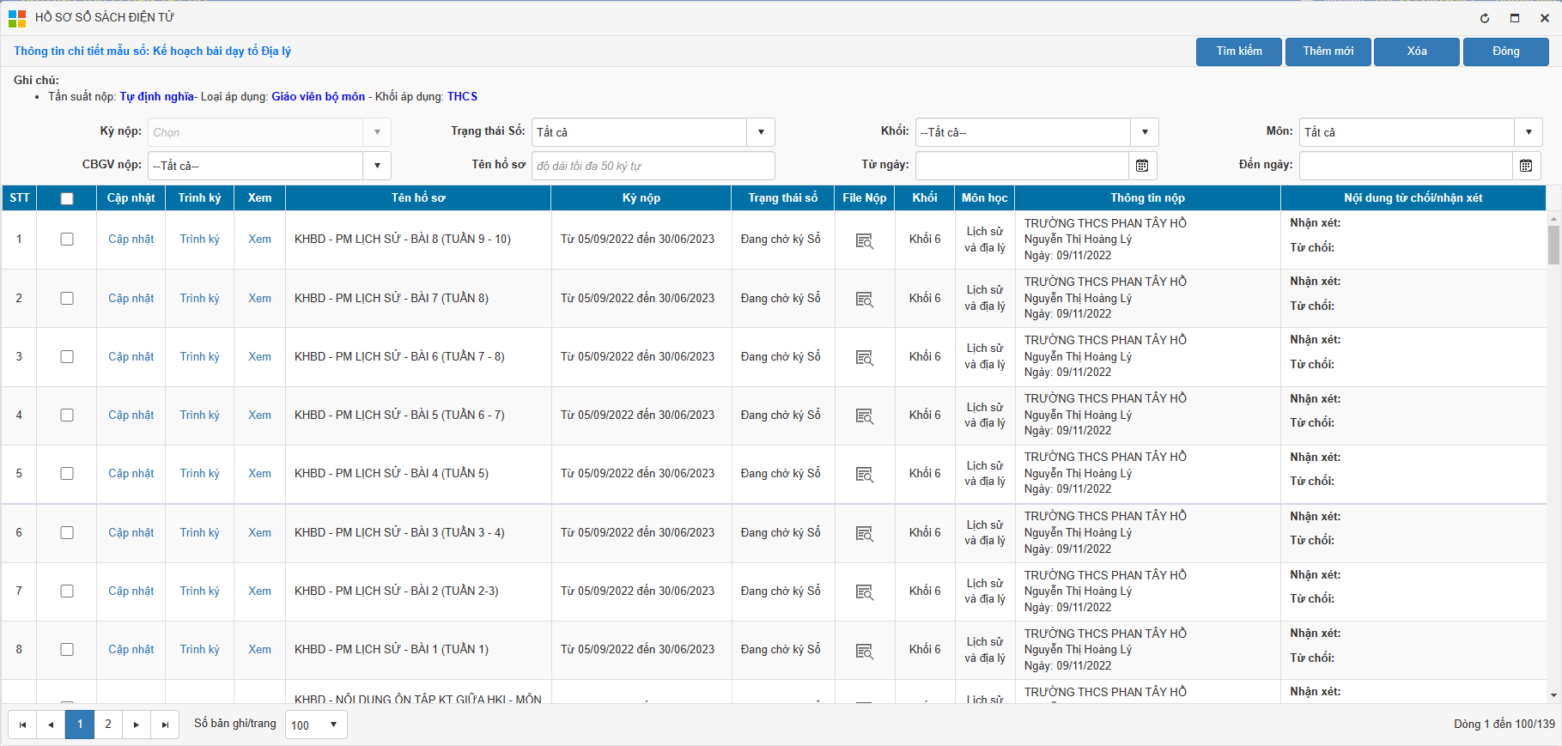
HÌNH ẢNH HỒ SƠ TRÌNH KÝ

Slide 19
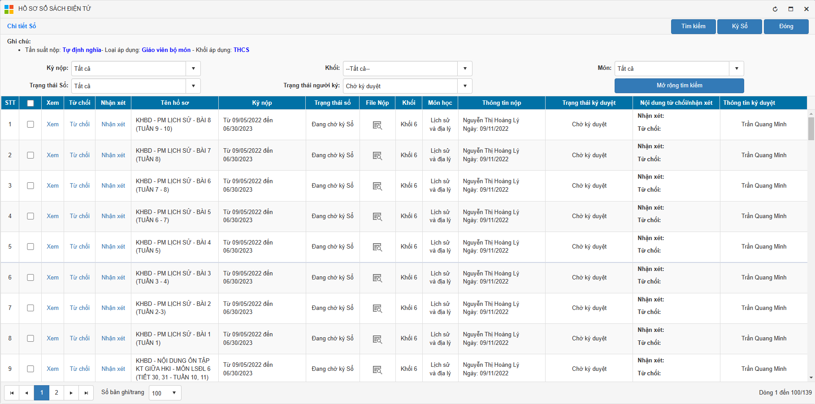
HÌNH ẢNH HỒ SƠ KÝ DUYỆT, BAN HÀNH

Slide 20

Trân trọng cảm ơn!

